Slide 1

ВЫПУСКНАЯ КВАЛИФИКАЦИОННАЯ РАБОТА БАКАЛАВРСКАЯ РАБОТА
Создание рекомендательной системы с использованием машинного обучения
Д.Н. Першуков

Slide 2
Актуальность создания
рекомендательной системы
Рекомендательные системы позволяют кампаниям увеличивать число продаж за счет персонализованных рекомендаций.
Рекомендательные системы позволяют кампаниям предоставляющим
услуги по подписке удерживать пользователей
за счет персонализованных рекомендаций.
Благодаря распространению интернета и накоплению кампаниями
большего числа данных о своих пользователях стало возможным создание
эффективных рекомендательных систем.
Название презентации

Slide 3
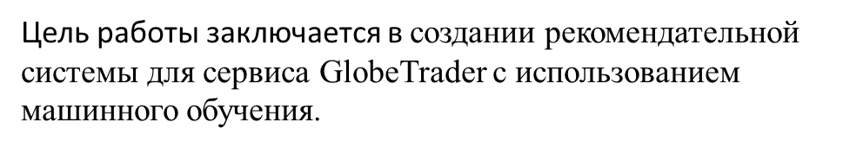
Новизна и цель работы
Новизна работы заключается в том, что для сервиса GlobeTrader еще не создавалось рекомендательных систем.
Название презентации

Slide 4
Анализ данных и выбор алгоритма
Тип алгоритма | Фильтрация, основанная на содержимом | Совместная фильтрация
Требуемые данные | Информация о свойствах товаров | Информация о взаимодействии пользователей и товаров
Данные в наличии | 223 описания товара | 7519 пар пользователь - товар
Название презентации

Slide 5
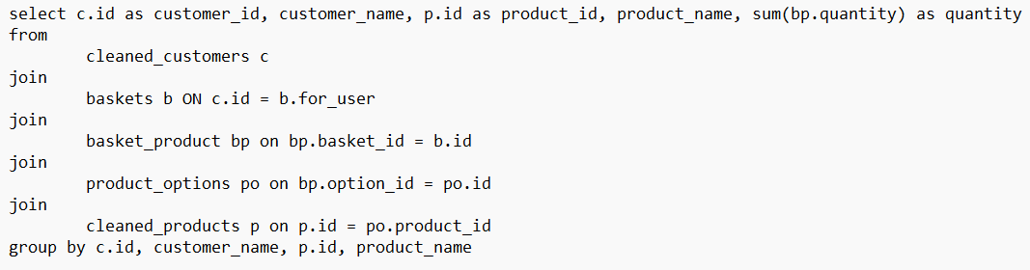
Sql запрос для получения пар пользователь-товар
Название презентации

Slide 6
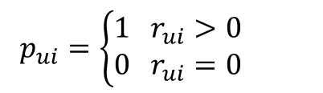


Принцип работы метода Alternating Least Squares
Преобразование матрицы пользователь-товар:
Искомые матрицы X и Y:
Функция потерь:
Название презентации

Slide 7

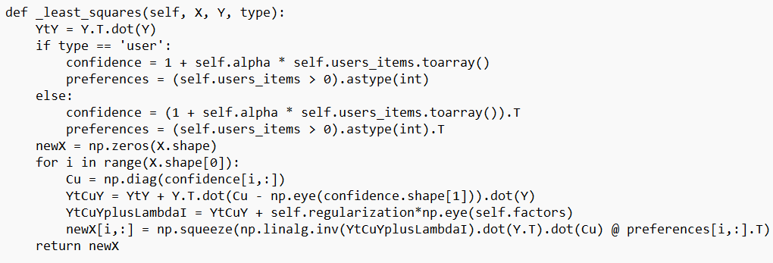
Реализация метода Alternating Least Squares
Вычисление новых строк матриц X и Y
Название презентации

Slide 8
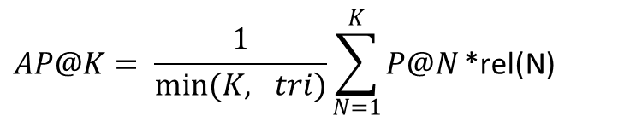


Оценка полученной модели
Precision at K
Average precision at K
Mean average precision at K
Название презентации

Slide 9
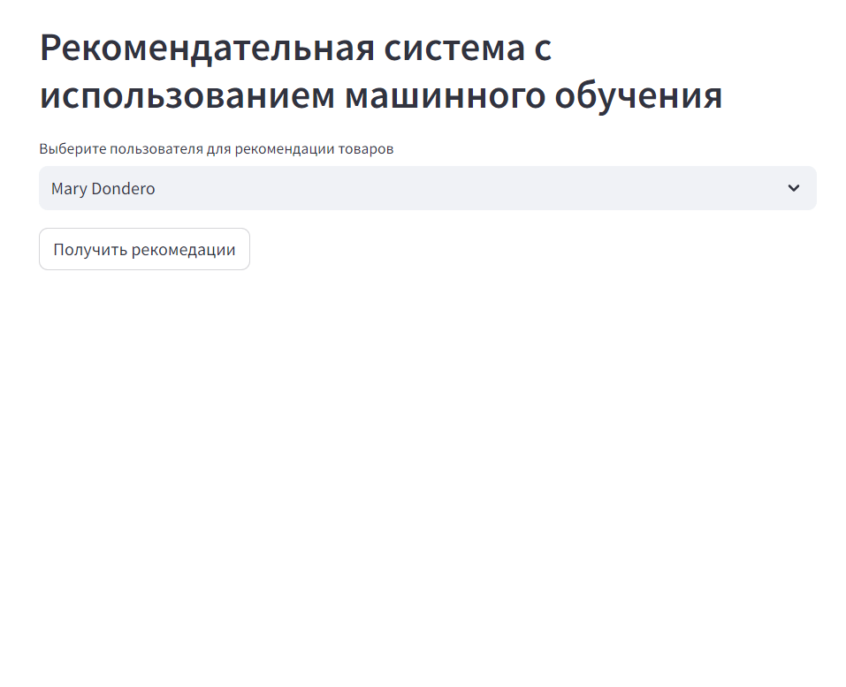
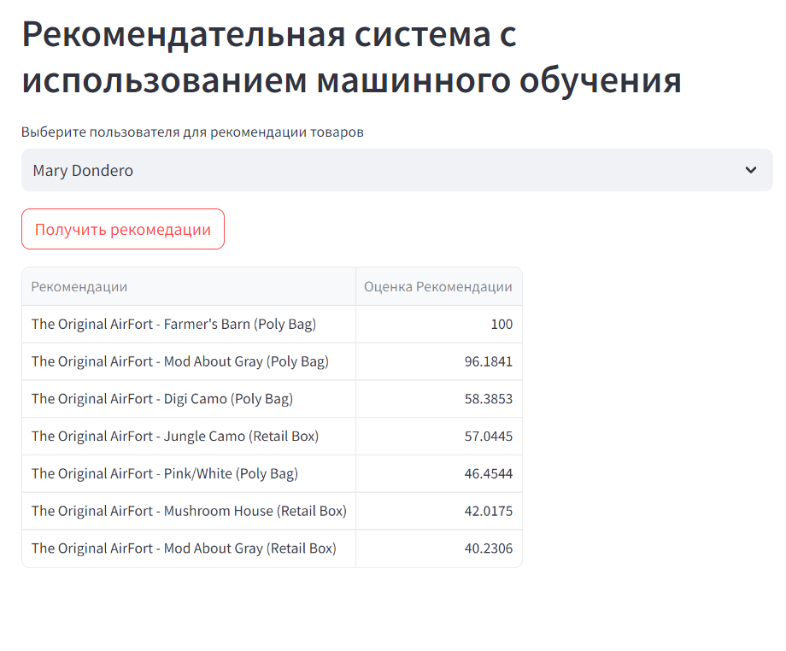
Демонстрация работы программы
Название презентации

Slide 10
Заключение
После данных анализа было принято решение использовать метод Alternating Least Squares.
С помощью библиотеки pandas и языка запросов sql была реализована процедура предварительной обработки данных.
Был реализован алгоритм факторизации матриц Alternating Least Squares
Алгоритм был обучен и достиг показателя 0.45 на метрике MAP@10
С помощью фреймворка streamlit было создано веб-приложение для демонстрации работы системы.
Название презентации

